Slide 1
『融客月报』
——私募股权投资市场（2019年12月）
——二级市场（2019年12月）

Slide 2
『融客月报』
—— 二级市场（2019年12月）

Slide 3
宏观
供需持续扩张，生猪价格首降
市场
货币持续宽松，市场情绪趋暖
展望
春季躁动蓄力出发，顺周期资产仍需布局
业务

Slide 4
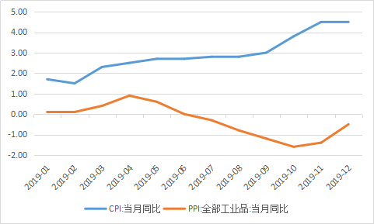
CPI、PPI
12月CPI同比上涨4.5%，较上月涨幅
持平
12月PPI同比下降
-0.5%，较上月跌幅
收窄
Notes:
从同比看，PPI下降1.6%，降幅比上月扩大0.4个百分点

Slide 5
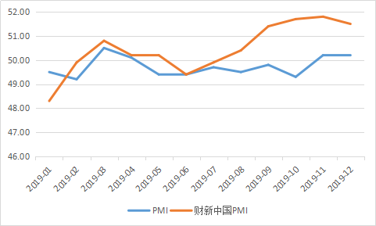
PMI
12月中国制造业PMI为50.2%，与上月持平
12月财新中国PMI为51.50%，较上月
0.3%

Slide 6
宏观经济数据解读
12月官方制造业PMI为50.20%，与上月持平。11月生产指数较上月上升0.6%至53.2%，继续位于临界点之上，表示制造业企业生产扩张持续加快。新订单指数回落至51.2%，跌幅为0.1%，制造业市场需求持续增加。生产需求两方面同时扩张。财新中国PMI相较上月下调0.3%，达51.50%。
12月CPI同比下降0.5%，与上月持平。其中，食品价格上涨17.4%，涨幅回落1.7个%。PPI同比下降0.1%，较上月降幅收窄。其中，生产资料价格上涨1.2%，窄幅回调1.3%。生活资料价格上涨1.3%，较上月涨幅回落0.3%。食品中，中央和地方储备猪肉陆续投放，猪肉价格开始下跌，跌幅达5.6%，影响CPI下降约0.27%。在猪肉价格下降的影响下，牛肉和羊肉价格涨幅分别由2.8%和1.3%回落至0.1%和0.2%，鸡肉和鸭肉价格分别由上涨4.3%和3.6%转为下降4.9%和1.9%。

Slide 7
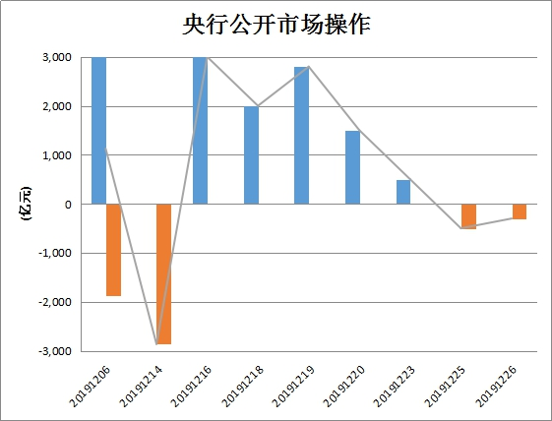
央行公开市场操作
12月央行公开市场操作累计净投放7265亿元较11月的1665亿元大幅上升，货币政策呈宽松态势，累计共开展6800亿逆回购操作和6000亿元MLF操作，受经济形势、央行灵活适度、货币政策以及财政支出等因素的影响，12月资金流动性较为宽松，整体处于较高的水平。

Slide 8
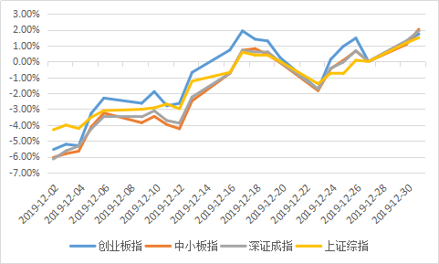
市场概况
上证综指
中小板指
6.20%
8.80%
深证成指
创业板指
8.86%
8.00%
12月，四大指数保持震荡上行，较11月底有明显升温。中美贸易战取得积极进展，同时，央行发布一系列货币宽松政策，进一步刺激市场，市场总体维稳上行。

Slide 9
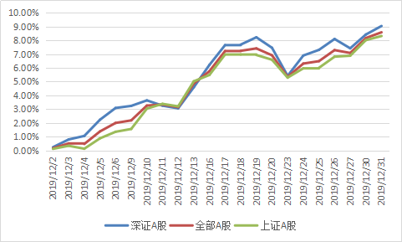
沪深市值统计
沪市市值
40.32万亿
深市市值
23.98万亿
12月，A股总市值近64.31万亿
较上月
8.58%

Slide 10
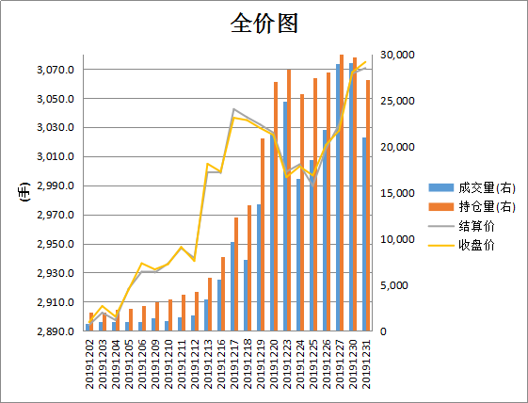
上证50股指期货
12月初收盘价震荡上行

Slide 11
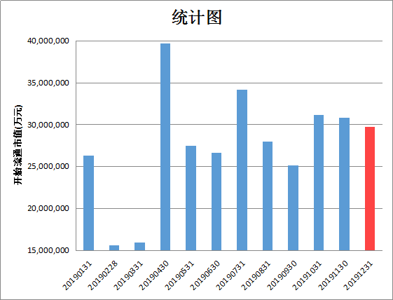
全市场解禁规模
12月市场解禁市值2974.80亿元

Slide 12
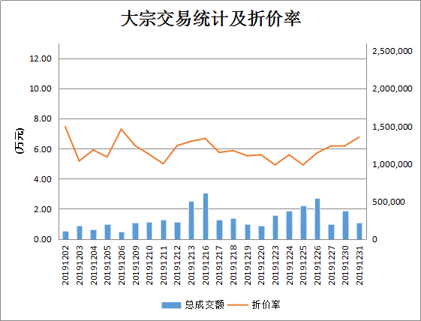
大宗交易统计及折价率
12月大宗市场总成交额
607.03亿元
较上月
232.54亿元
12月大宗市场
平均折价率
5.93%
较上月
0.76%

Slide 13
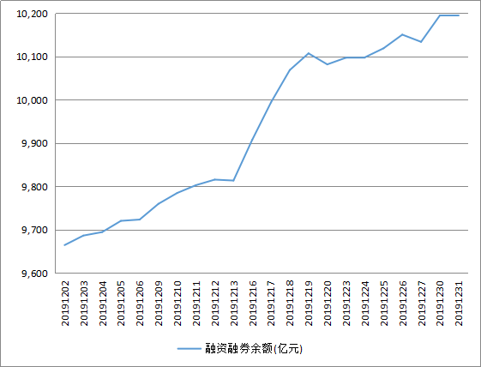
融资融券余额
12月，沪深两融余额10192.85亿元
较上月
5.62%

Slide 14
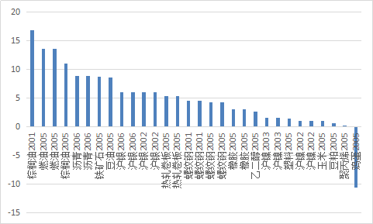
商品期货合约概览
12月份,华东地区螺纹钢价格已接近电炉钢成本，电炉钢开始减产，钢铁价格持续下跌以及钢厂冬储政策的出台，导致螺纹钢价格上升。月底钢联螺纹钢库存已连续四周上涨，且增幅扩大，或许会使钢价有所回落。棕榈油及其他植物油产量下滑，因产增极小及食用棕榈油需求上升，预计2020年棕榈油价格潜在上行。

Slide 15
12月两市市值前十
沪市 | 市值（亿元） | 深市 | 市值（亿元)
601398.SH工商银行 | 20,956.69 | 000858.SZ五粮液 | 5,162.93
601939.SH建设银行 | 18,075.79 | 000333.SZ美的集团 | 4,041.91
601318.SH中国平安 | 15,622.29 | 000651.SZ格力电器 | 3,945.12
600519.SH贵州茅台 | 14,860.82 | 000002.SZ万科A | 3,637.03
601288.SH农业银行 | 12,914.37 | 000001.SZ平安银行 | 3,192.27
601857.SH中国石油 | 10,862.91 | 002415.SZ海康威视 | 3,059.56
601988.SH中国银行 | 10,670.12 | 300750.SZ宁德时代 | 2,349.74
600036.SH招商银行 | 9,855.90 | 300760.SZ迈瑞医疗 | 2,211.34
601628.SH中国人寿 | 9,477.62 | 002475.SZ立讯精密 | 1,952.39
600028.SH中国石化 | 6,186.74 | 002.714.SZ牧原股份 | 1,919.55

Slide 16
12月涨幅居前个股(去除发行不足一年新股)
证券代码 | 证券简称 | 总市值（亿元） | 月涨幅（%） | 行业
002291.SZ | 星期六 | 145.2604 | 186.3173 | 鞋帽
600712.SH | 南宁百货 | 52.7226 | 146.9388 | 百货
002323.SZ | ST百特 | 23.4905 | 140.458 | 其他建材Ⅲ
002969.SZ | 嘉美包装 | 113.5536 | 125.7576 | 包装印刷Ⅲ
002970.SZ | 锐明技术 | 105.9178 | 124.0314 | 电子系统组装
603536.SH | 惠发食品 | 39.6648 | 116.2088 | 食品综合
603598.SH | 引力传媒 | 45.9788 | 114.7914 | 营销服务
300807.SZ | 天迈科技 | 37.0331 | 114.3755 | 计算机设备Ⅲ
000955.SZ | 欣龙控股 | 44.1484 | 114.0992 | 其他纺织
300810.SZ | 中科海讯 | 57.451 | 106.0982 | 船舶制造Ⅲ

Slide 17
12月涨幅居前个股
星期六（300526.SZ）：公司为国内领先的鞋业品牌运营商，是深圳A股第一家上市的国内女鞋企业。公司的主营业务为时尚皮鞋的生产和销售，并批发、零售多元化的时尚产品，公司拥有规范化的销售网络和专业化的品牌运营团队、设计研发中心及制造工厂；借由网红经济题材15天12板，为数字营销新秀，快手、抖音代表性电商服务商。
南宁百货（600712.SH）：2019年12月5日南宁市富天投资有限公司将持有的6300万股股票质押给上海浦东发展银行股份有限公司深圳分行，公司迎来多日上涨行情。南宁百货是广西第一家商业类上市公司，是荣获国家商务部评选的“中华老字号”商店、“全国金鼎百货店”双荣誉称号的商业企业，年销售额位列全区前茅。公司在南宁、玉林、贵港、贺州等地拥有多家直营门店，涉及主题百货、家电、超市、电子商务、汽车销售等业态。

Slide 18
11月涨幅居前个股的12月表现
证券代码 | 证券简称 | 总市值（亿元） | 上月涨幅（%） | 月涨幅（%） | 行业
300797.SZ | 钢研纳克 | 52.9411 | 245.5247 | -4.7343 | 综合Ⅲ
300799.SZ | 左江科技 | 71.5088 | 194.5216 | -4.5822 | 软件开发
002967.SZ | 广电计量 | 104.9216 | 161.215 | 13.5242 | 综合Ⅲ
300803.SZ | 指南针 | 153.414 | 136 | 78.3427 | 软件开发
300341.SZ | 麦克奥迪 | 76.9836 | 116.4286 | -0.396 | 仪器仪表Ⅲ
300802.SZ | 矩子科技 | 50.4 | 102.615 | -21.6296 | 其它专用机械
300805.SZ | 电声股份 | 115.8381 | 77.2634 | 5.1075 | 营销服务
000673.SZ | 当代东方 | 40.3691 | 65.7439 | 6.4718 | 影视动漫
300798.SZ | 锦鸡股份 | 67.6336 | 61.1809 | 26.1886 | 纺织化学用品
300598.SZ | 诚迈科技 | 100.536 | 48.9588 | 16.3503 | 软件开发

Slide 19
12月跌幅居前个股
证券代码 | 证券简称 | 总市值（亿元） | 月跌幅（%） | 行业
600240.SH | 退市华业 | 4.9849 | -59.3023 | 房地产开发Ⅲ
603012.SH | 创力集团 | 56.7812 | -48.2599 | 冶金矿采化工设备
002205.SZ | 国统股份 | 16.6678 | -41.8558 | 环保工程及服务Ⅲ
002634.SZ | 棒杰股份 | 32.3384 | -30.297 | 其他服装
000413.SZ | 东旭光电 | 192.5364 | -30 | 显示器件Ⅲ
603976.SH | 正川股份 | 26.3693 | -28.3484 | 医疗器械Ⅲ
000620.SZ | 新华联 | 76.816 | -22.4138 | 房地产开发Ⅲ
300801.SZ | 泰和科技 | 45.204 | -21.814 | 其他化学制品
300802.SZ | 矩子科技 | 50.4 | -21.6296 | 其它专用机械
600179.SH | ST安通 | 65.1297 | -20.3636 | 物流Ⅲ

Slide 20
股权质押比例前十
证券代码 | 证券简称 | 质押比例（%） | 总市值（亿元） | 行业
000408.SZ | 藏格控股 | 78.96 | 147.1409 | 钾肥
603555.SH | 贵人鸟 | 77.14 | 37.0875 | 休闲服装
601360.SH | 三六零 | 76.01 | 1,590.23 | 软件开发
000567.SZ | 海德股份 | 75.09 | 57.7666 | 多元金融Ⅲ
000981.SZ | ST银亿 | 72.94 | 74.115 | 房地产开发Ⅲ
000564.SZ | 供销大集 | 71.53 | 143.5871 | 百货
603818.SH | 曲美家居 | 70.75 | 40.8534 | 家具
000048.SZ | 康达尔 | 70.63 | 87.059 | 饲料Ⅲ
002625.SZ | 光启技术 | 70.23 | 197.1448 | 汽车零部件Ⅲ
300317.SZ | 珈伟新能 | 69.6 | 40.3073 | 光伏设备

Slide 21
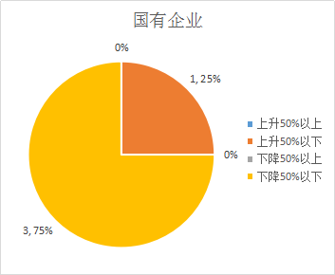
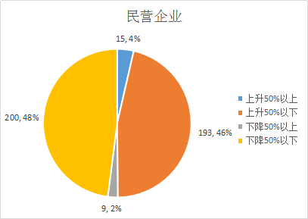
第一大股东累计质押数占持股比例变化
12月国有控股企业没有出现高额质押事项（上升50%以上）。非国企中，康盛股份 、钱江摩托、山鼎设计将所持股全数质押；建龙微纳将质押股解禁99.64%。

Slide 22




主要券商观点
四季度以来经济企稳信号增多。中美贸易摩擦缓和改善预期；全球多个经济体景气度修复，主要大宗商品价格回升；国内逆周期调节力度温和，可能带动加库存周期。价格层面CPI将在2020年1月达到峰值后回落；PPI已经见底且即将转正。
11月观点：看空
12月观点：谨慎看多
1月观点：谨慎看多
策略分析整体而言，1月份A股的宏观背景在于，经济阶段性企稳进一步确认政策环境仍较为宽松、中美经贸协议取得积极进展，预计春季躁动将逐步演绎，市场震荡抬升。
11月观点：看空
12月观点：谨慎看多
1月观点：看多
盈利仍是主驱动，α和β收益都将从中而来。2019年，小牛市、多牛股，盈利修复叠加风险溢价回落，超额收益源于盈利超预期。展望2020年，盈利仍是主驱动，选择高盈利或高ROE仍是首要标准。
11月观点：谨慎看空
12月观点：谨慎看空
1月观点：看多
科技成长类资产性价比不足，但短期仍有强动量，继续聚焦游戏影视、消费电子、新能源汽车精选个股。此外，择机布局“顺周期”资产，关注建材、银行、房地产、建筑装饰精选龙头。
11月观点：谨慎看空
12月观点：谨慎看多
1月观点：看多
Notes:
22

Slide 23
回顾和展望
12月，沪指整体保持上行态势，最终收于3050.12点，月涨幅6.2%，深成指涨幅8.86%，中小板指涨幅8.80%，创业板指涨幅6.40%。价格层面CPI已开始回落，PPI见底或存转正机会。宏观来看，全球经济上行，伴随着中美贸易摩擦边际缓解以及持续宽松的货币环境，A股市场获得持续升温。
进入1月，沪指站稳3000点整数关口后持续上行，多项利好影响伴随春季躁动余温持续。由于中美贸易协议获得积极进展，预计市场将会震荡抬升。操作上，科技成长股仍不具性价比，顺周期资产仍需布局，投资者可选取短期仍具有较强动量的科技股并持续聚焦顺周期资产。

Slide 24
Pre-IPO财务顾问及财务投资
我们的财务顾问团队依托自身专业背景及资源整合优势，根据客户需要，站在客户的角度为客户的投融资、资本运作、资产及债务重组、财务管理、发展战略等活动提供的咨询、分析、方案设计等服务。包括的项目有：投资顾问、融资顾问、资本运作顾问、资产管理与债务管理顾问、企业战略咨询顾问、企业常年财务顾问等。
我们的投资团队依托自身专业背景和独特判断，根据行业发展和市场趋势，对目标企业和目标项目，进行各种形式的专业投资。财务投资包括：股权投资、固定收益投资等。
Notes:
24

Slide 25
Post-IPO财务顾问及财务投资
上市对于企业和股东仅是发展的一个里程碑，对接资本市场后，企业和股东需要适应更高的监管要求、更完善的公司治理、更复杂的资本运作。我们针对此类需求，整合了服务资源，将财务顾问和财务投资作为载体，致力为客户提供定制化的市值管理服务。
我们的财务顾问团队依托自身专业背景及资源整合优势，根据上市公司及其股东的需要，提供投融资、资本运作、资产及债务重组、财务管理、发展战略等活动提供的咨询、分析、方案设计等服务。包括的服务有：上市公司再融资、股权激励、并购、股权融资、市值维护、战略投资等。
我们的投资团队依托自身专业背景和独特判断，根据市值管理的各项需求，设计投资结构，进行各种形式的市值管理投资。包括：并购投资、再融资投资、战略投资、固定收益投资等。
Notes:
25

Slide 26

联系我们
联系我们
公司地址：上海市东湖路70号东湖宾馆3号楼3楼
公司电话：8621-54668032-602
公司电话：8621-54669508
网址：http://www.rongke.com
融客市值管理RONGKECHINA
融客市值管理公众号
rongkechina

